Slide 1
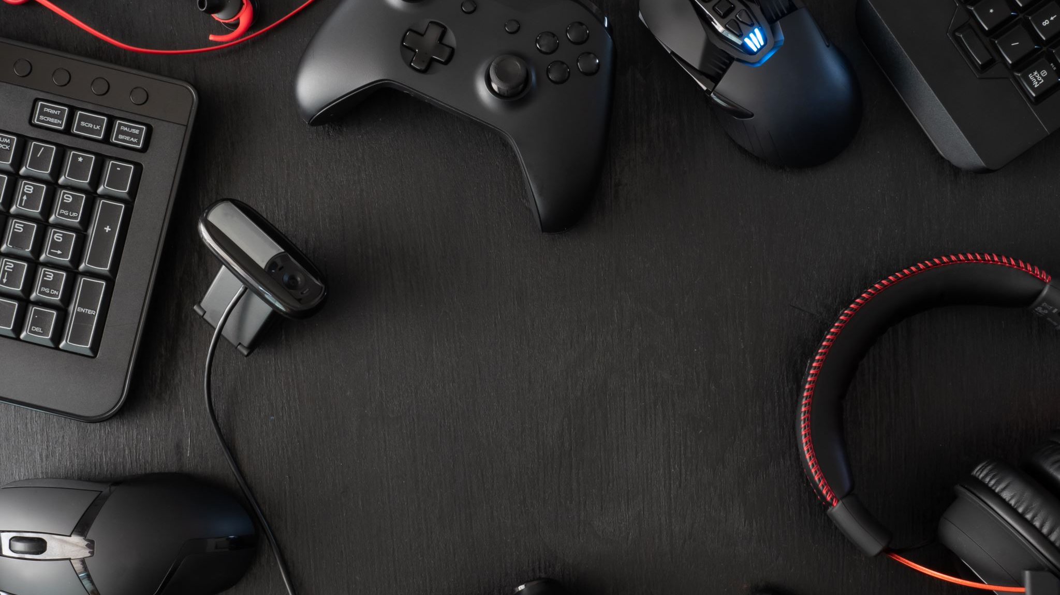
ゲームVCの上手な使い方
・VCの大切さ
・活用方法

Slide 2


昔のゲーム
・喋らない、チャット
・一人前線で個人技で戦う
・暴言が少ない
今のゲーム
この写真 の作成者 不明な作成者 は CC BY-NC-ND のライセンスを許諾されています
・喋る人が増えた
・連携して戦う人が増えた
・暴言が増えた
・出会いの場にもなっている（ロマン）
この写真 の作成者 不明な作成者 は CC BY-NC-ND のライセンスを許諾されています

Slide 3
VCの大切さ

Slide 4
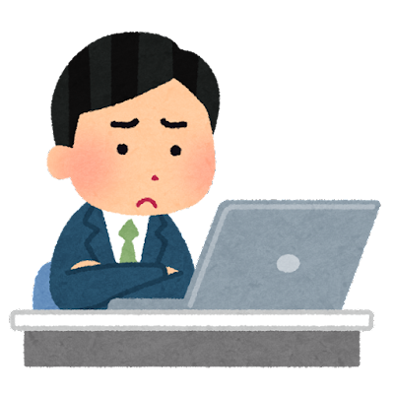
こんなことありませんか？
ここ味方がいれば勝てたかも...
あそこ味方にこうしてほしい...
一緒に前に出てほしい...
彼女いるのか聞きたい...
俺もしゃべりたいけどコミュ障で...
それ解決できます！！
VCにもルールやうまく話す方式があります。

Slide 5
